Slide 1




EmpAI
ERIŞILEBILIR
BANKACILIK
KATILIMCILAR
Emine Sarıkaya
Melih Furkan Altıner
İsmail Deniz Tanışman
Alper Özşen

Slide 2




EmpAI
2024 TÜİK verileri
Amacımız
65+ Üstü
İşitme
Engelli
Karmaşıklaşan sistemleri daha kullanılabilir yapmak.
9 milyon 112 bin 298
1 milyon 39 bin
Hedef Kitlemiz
Görme
Engelli
Banka uygulamalarını kullanmakta ekstra zorluk yaşayan bireyler.
1 milyon 412 bin

Slide 3
EmpAI
SÜREÇ
ÇÖZÜMÜMÜZ
Kayıt
Veri Tabanı
Giriş
Sonuç
Bireylerin iletişim tercihlerine göre dizayn edilmiş önyüzler.
FAYDASI
Bireyler için daha kullanışlı bir banka arayüzü.
Banka için kullanıcılarına dair veri.
Kullanıcı kayıt edilirken iletişim tercihi belirlenir.
Veri tabanında bu veri ID’ye bağlı olarak tutulur.
Girişte sistem iletişim tercihini hatırlar ve seçili arayüzü gösterir.
Daha kısa sürede daha kullanışlı bir sistem kulllanımı.

Slide 4


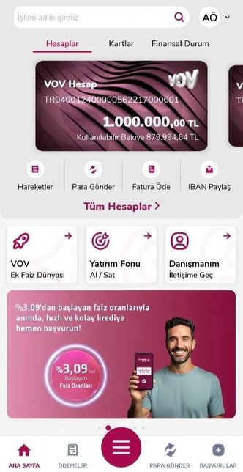
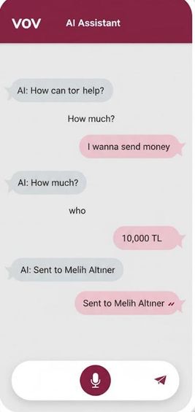

KULLANICI ARAYÜZLERİ
KLASIK
ARAYÜZ
SESLI
ARAYÜZ
GRAFIK VE SANAT TASARIMI
GÖRSEL
ARAYÜZ

Slide 5

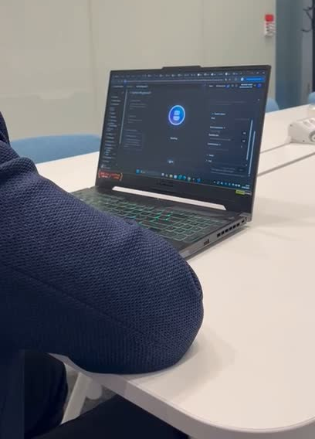
DEMO
Bildirim Özeti
Bakiye sorgulama
Para gönderme
Bankacılıkta olan diğer hizmetler

Slide 6




KULLANDIĞIMIZ TEKNOLOJİLER

Slide 7
EmpAI
DINLEDIĞINIZ
IÇIN
TEŞEKKÜRLER
*Microsoft ve Alternatif Bank’a sundukları hizmetler
için teşekkür ederiz.

